Slide 1
Вртић Дечји клуб
Дан толеранције
20.11.2016.
Крушевац

Slide 2
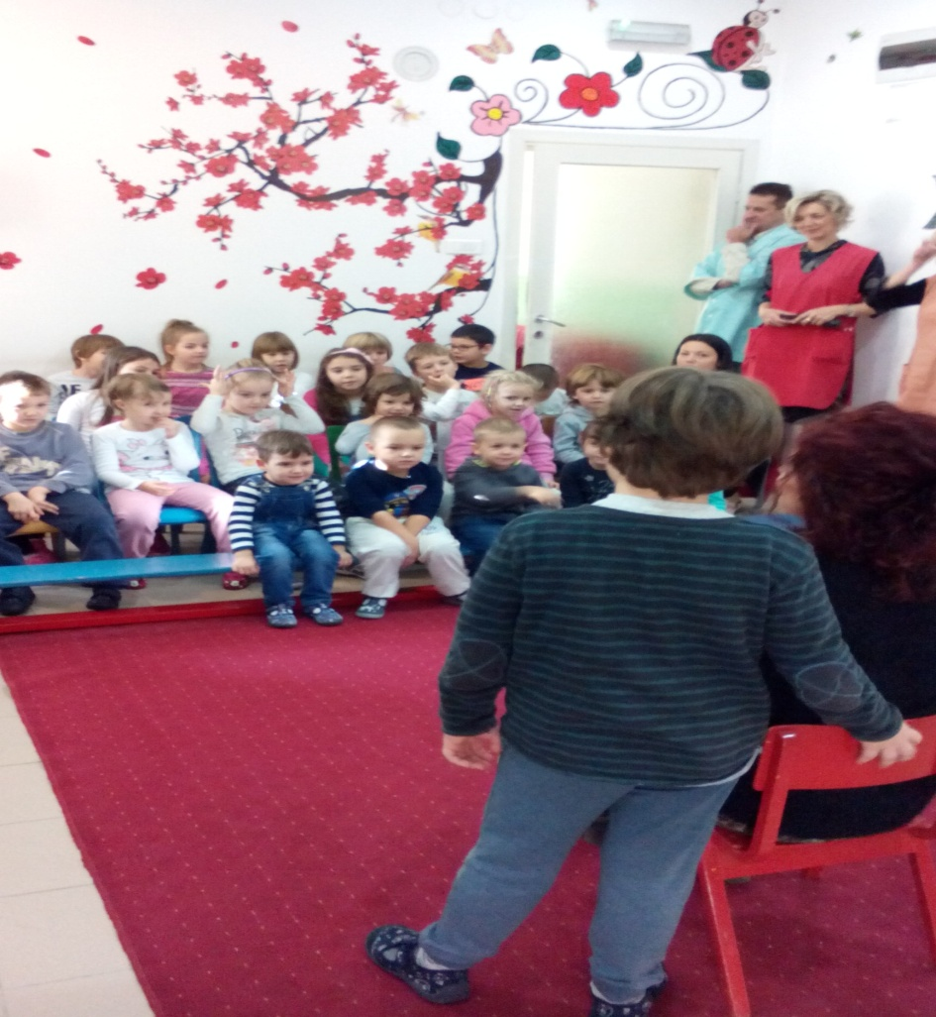
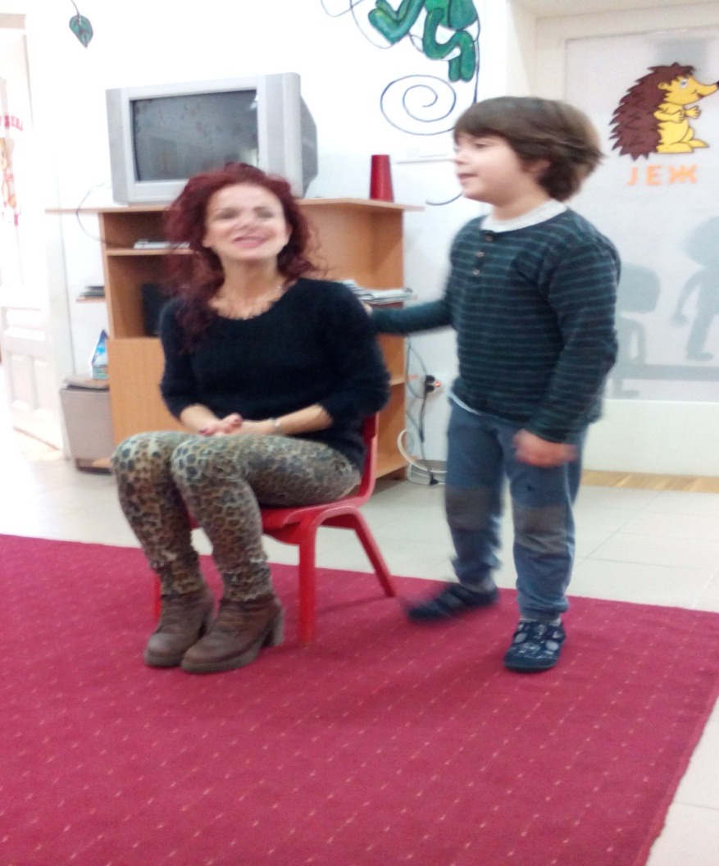
Мама ,глумица Крушевачког позоришта МаријаГашић и син Трифун –представљање

Slide 3
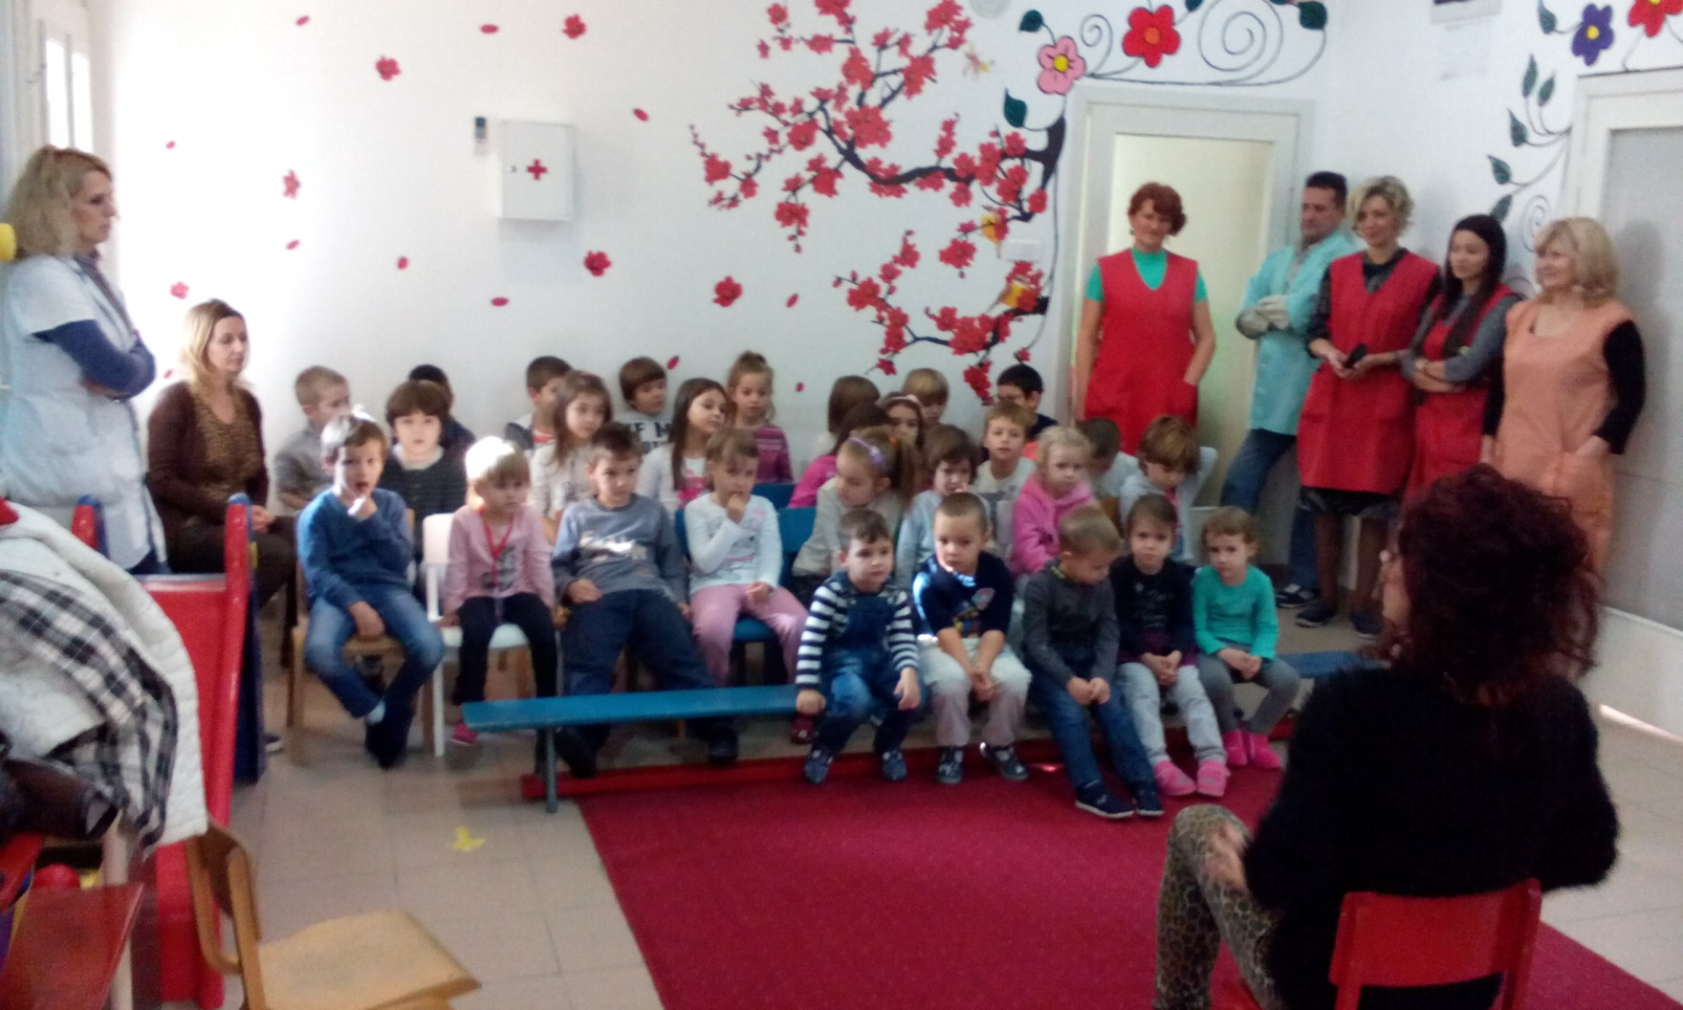
Уметност шаље поруку

Slide 4
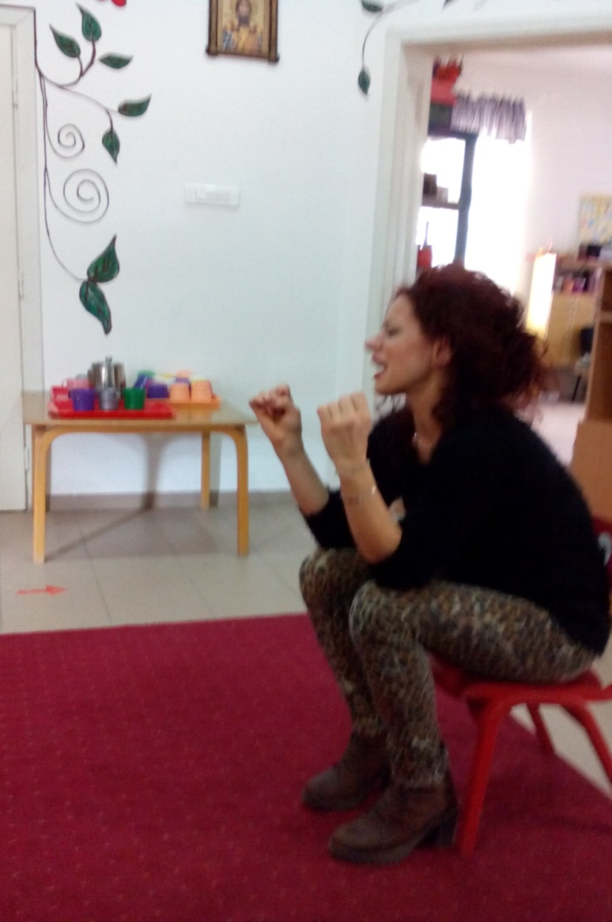
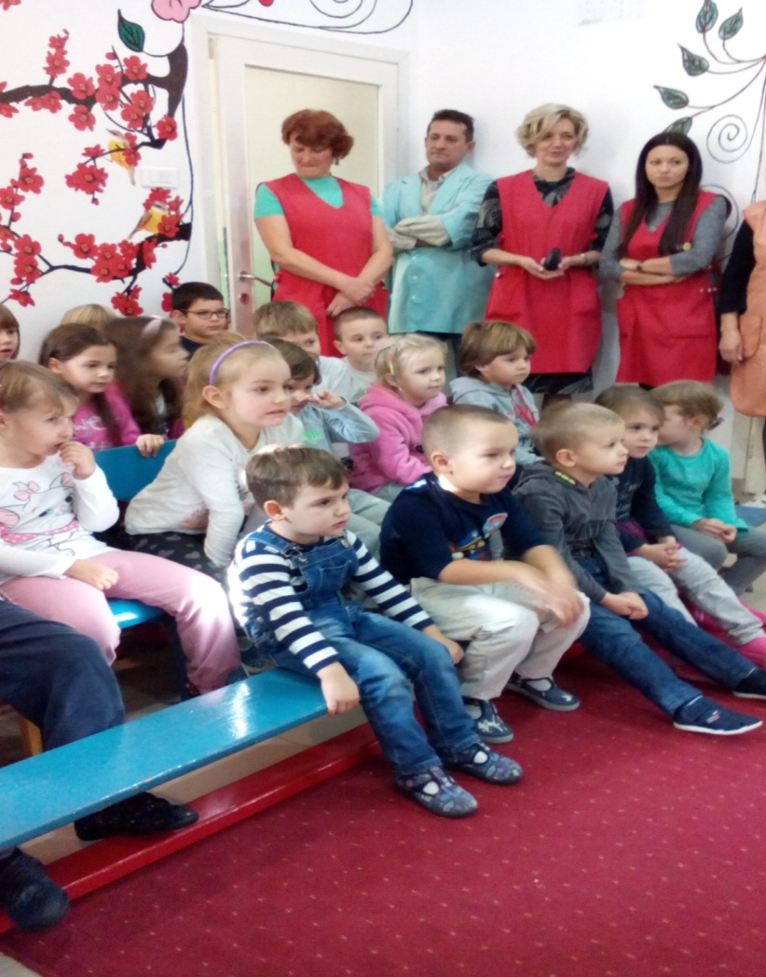
Јарац и ован
https://youtu.be/xoLbj5ZJHCA

Slide 5
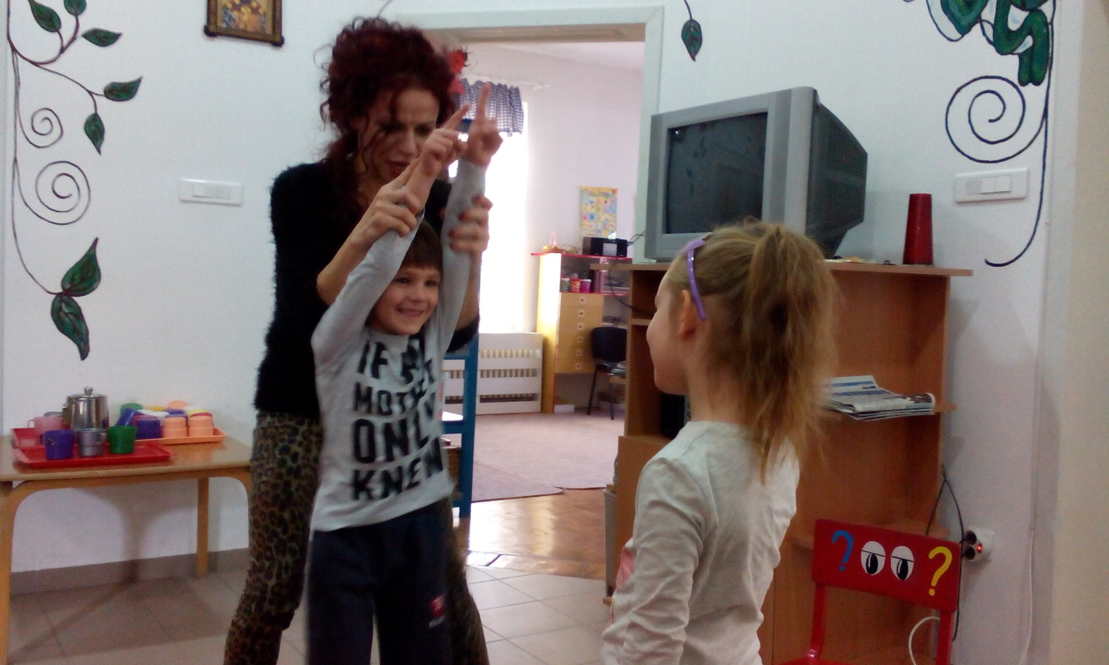
Свако има право на различито мишљење

Slide 6
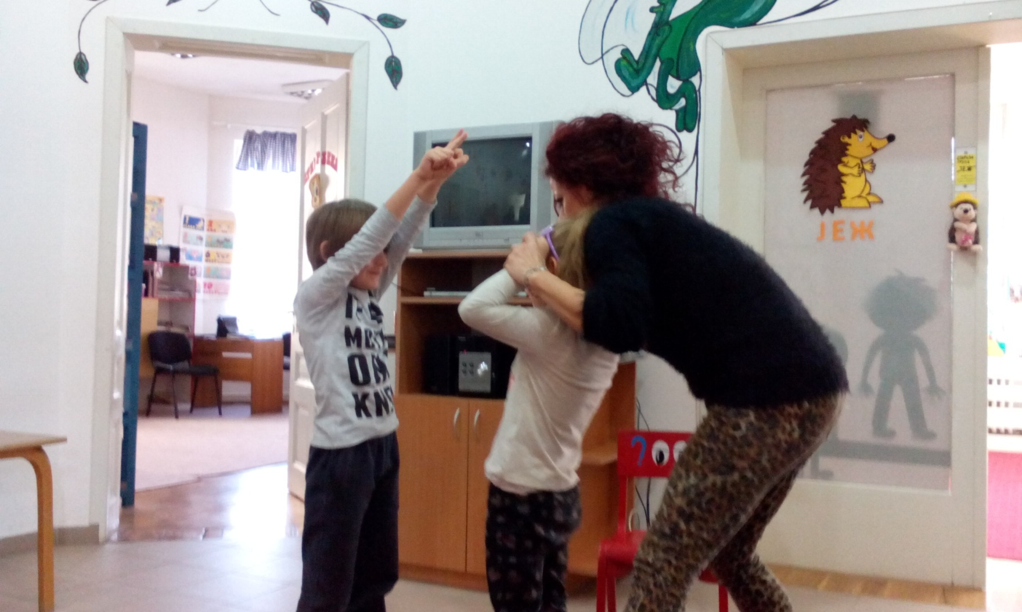
Свако има право на различито мишљење

Slide 7
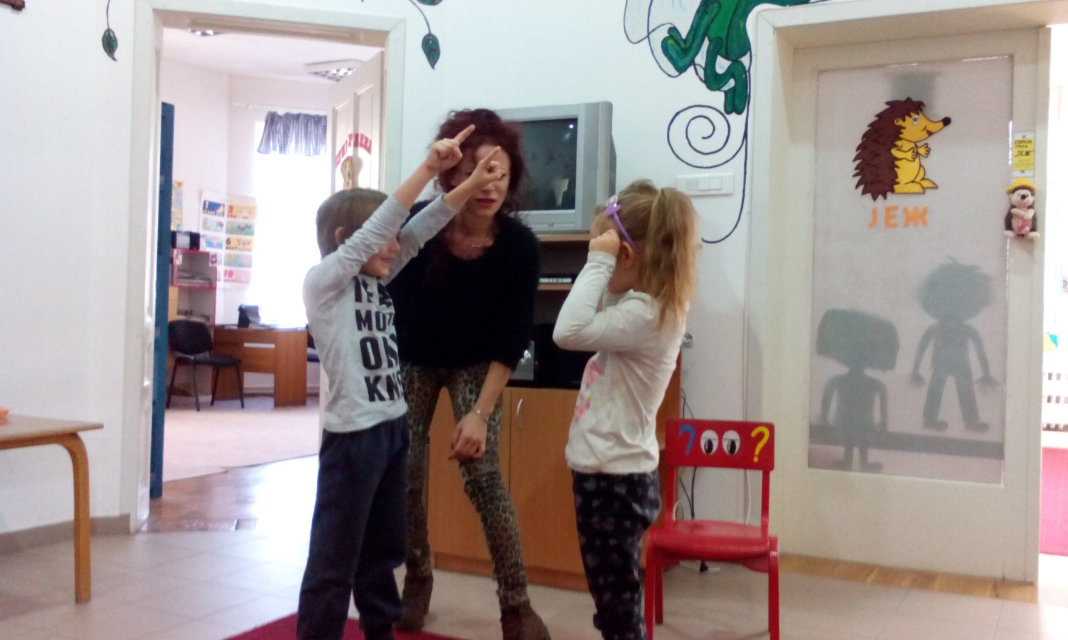
Поштујемо мишљење других

Slide 8
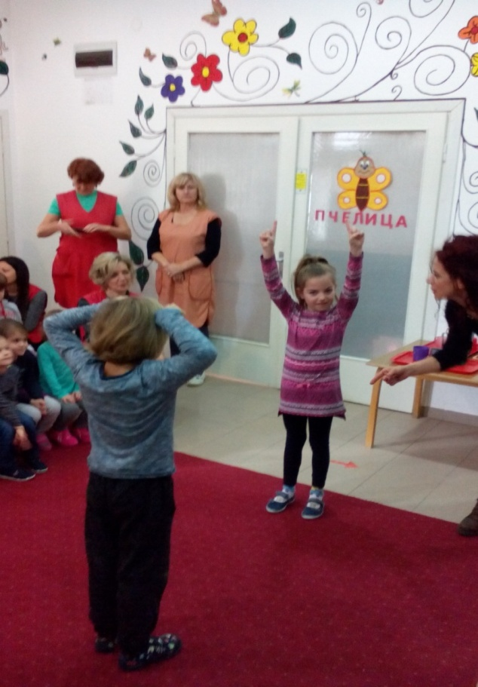
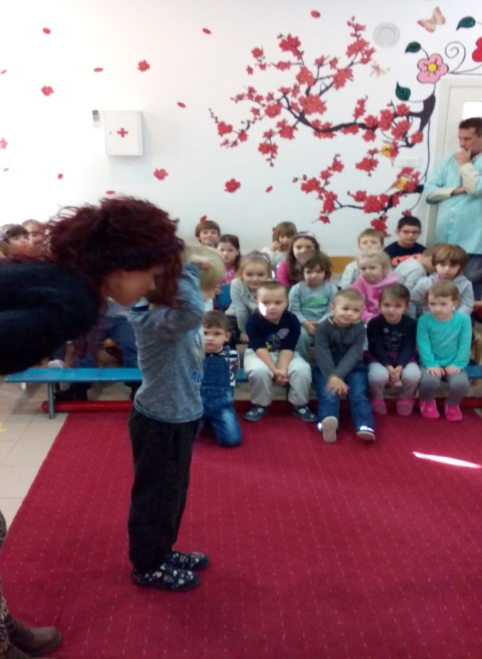
Толеранција или трпељивост је основ дружења и заједничког живљења
https://youtu.be/sXhdRZhQx0c

Slide 9
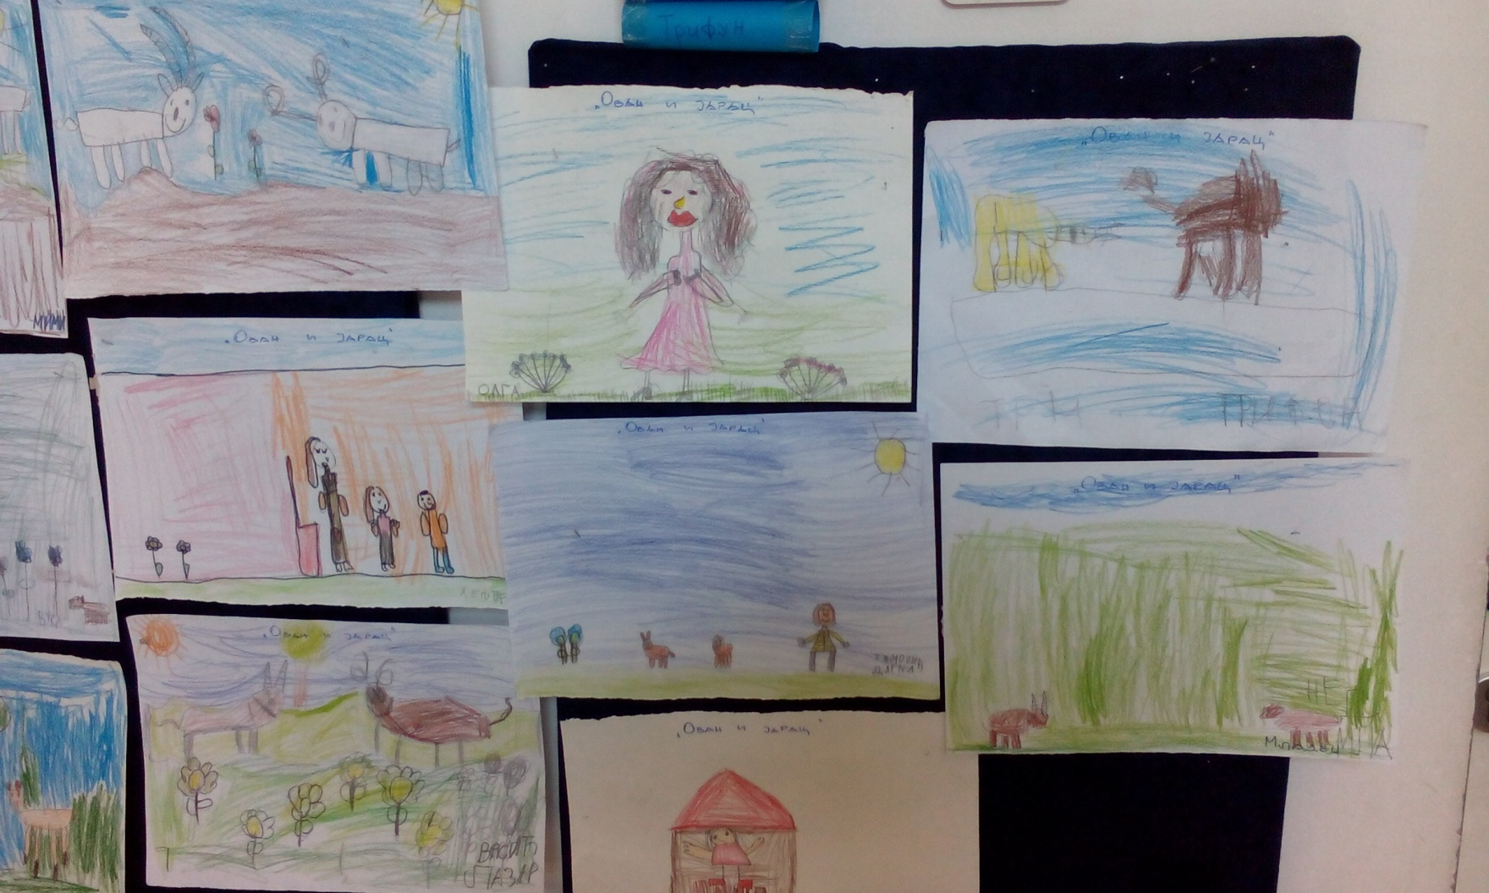
Уметност

Slide 10
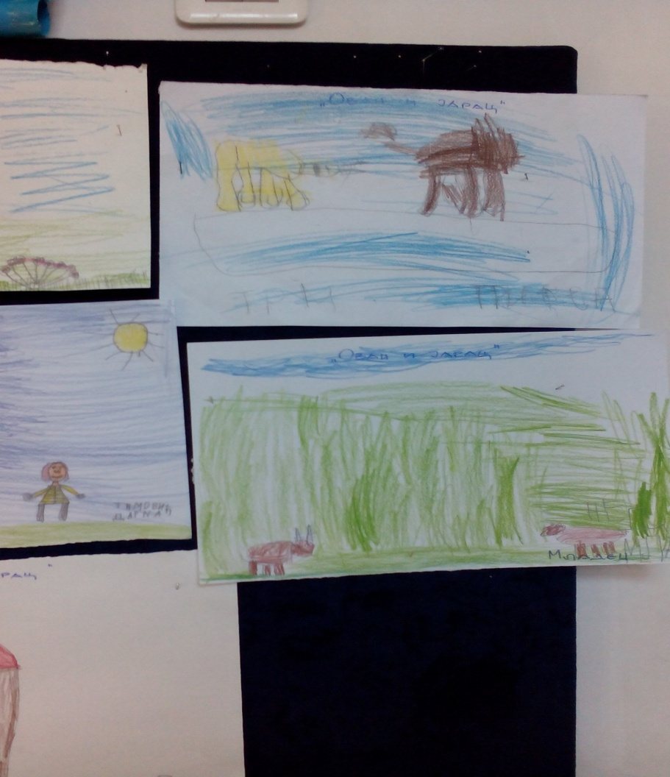
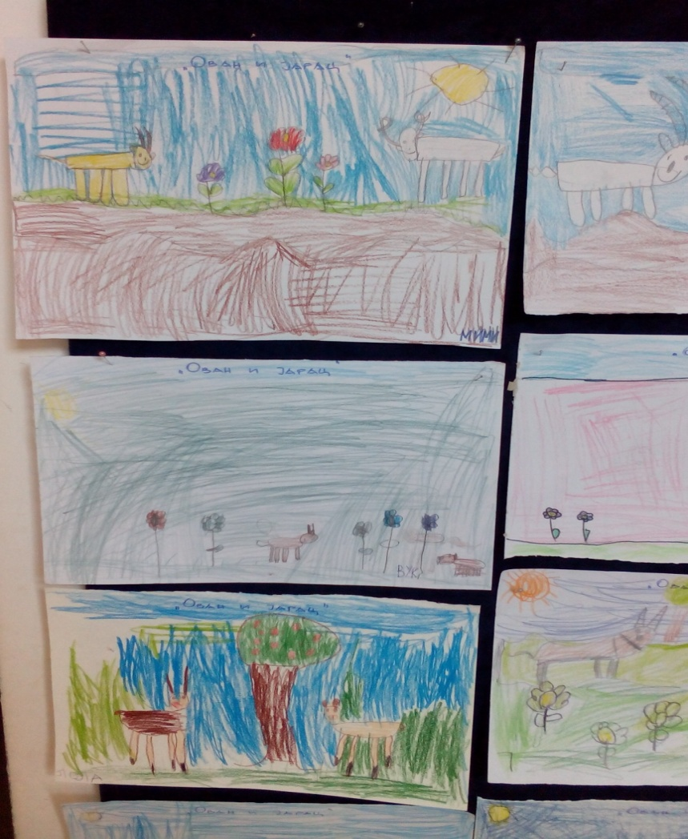
Уметност

